Slide 1

73 годовщине Победы в Великой Отечественной войне посвящается
Автор презентации:
зам.директора по ВР
МОУ «Езвинская СОШ»
Малинина Н.В.

Slide 2


Slide 3


Slide 4

Имена героев
Великой Отечественной войны в названии улиц города Твери

Slide 5
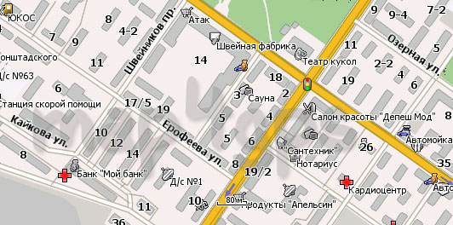
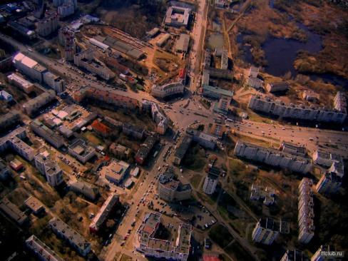
Память о военных событиях хранит карта Твери, на которой можно прочесть имена и фамилии тех, кто сражался, кто погиб в боях за древнюю Тверь. Геройских имен - тысячи, только часть из них читается в названиях улиц, переулков, проездов.

Slide 6
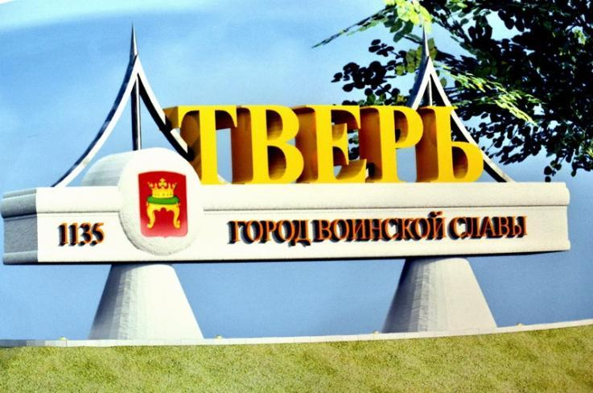
В День народного единства 4 ноября 2010г. президент России Дмитрий Медведев подписал указы о присвоении Твери, звание
«Город воинской славы».
«За мужество, стойкость и массовый героизм, проявленные защитниками города в борьбе за свободу и независимость Отечества» - сказано в указе.

Slide 7
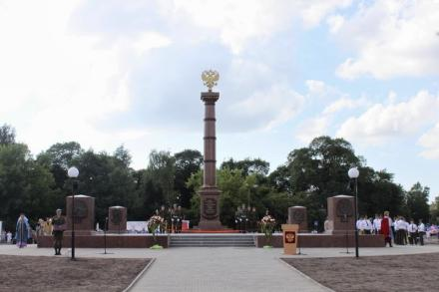
Указ президента России от 04 ноября 2010 года
Звание "Город воинской славы" присваивается городам, отличившимся особым мужеством во время Великой Отечественной войны и других сражений, которые защищали люди, проявившие героизм и мужество.
В городе, удостоенном звания «Город воинской славы», устанавливается стела с текстом президентского указа, проводят праздники и салюты в дни государственных праздников и дни города.

Slide 8
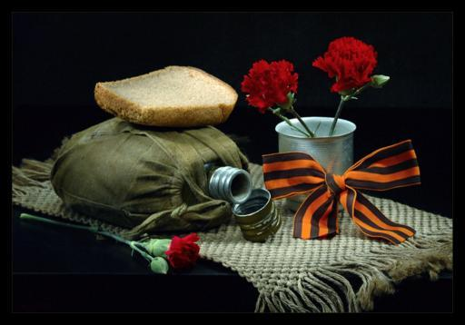
Тверь в годы Великой Отечественной войны
Одной из самых ярких страниц тверской военной истории стала оборона и освобождение города в 1941 году. Тогда в боях за Калинин погибли 86 тысяч воинов и четыре тысячи мирных граждан. Особенно тяжелые бои шли в окрестности села Даниловское, а затем и в самом городе - в районах Комсомольской площади, Тверецкого моста, Горбатки. Потери наших войск были велики: в полках оставалось боеспособными по 150-200 человек личного состава. А с 5 декабря 1941-го началась Калининская наступательная операция. В итоге войска Калининского фронта сначала сорвали планы глубокого обхода Москвы с севера...

Slide 9
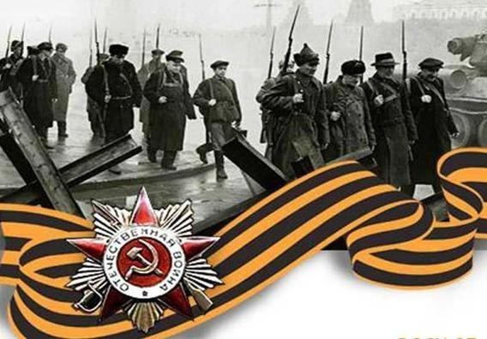
Тверь в годы войны
Холодной зимой 41-го года, мужество и героизм советских солдат и офицеров спасли наш город (тогда г.Калинин) от фашистского порабощения. Калининская операция стала одним из первых этапов победоносного наступления советских войск. Имена героев, сражавшихся за город , увековечены в названиях улиц.

Slide 10
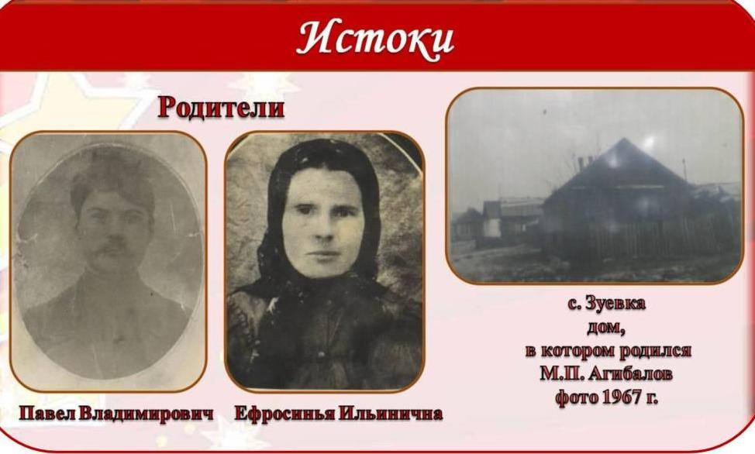
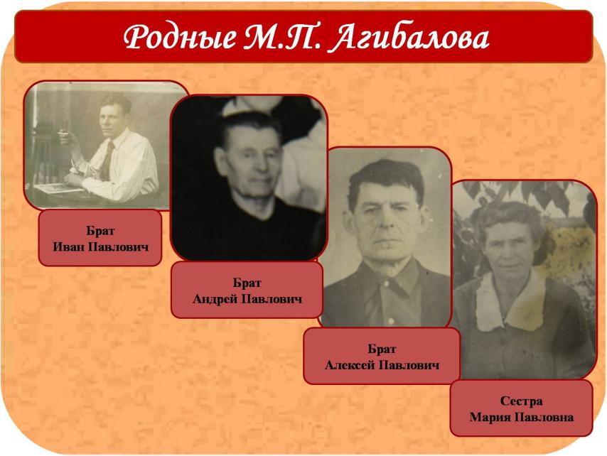
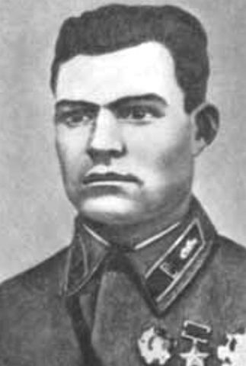
Михаил Павлович Агибалов
1911-1941

Slide 11
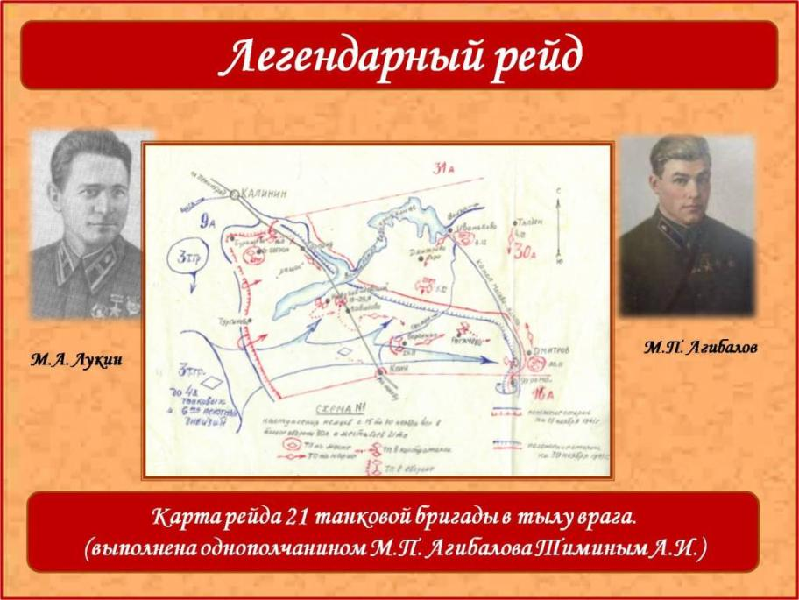
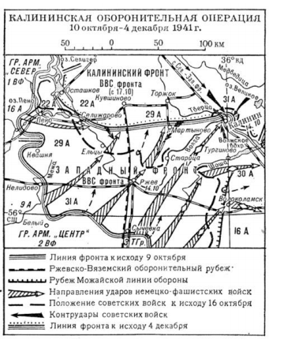
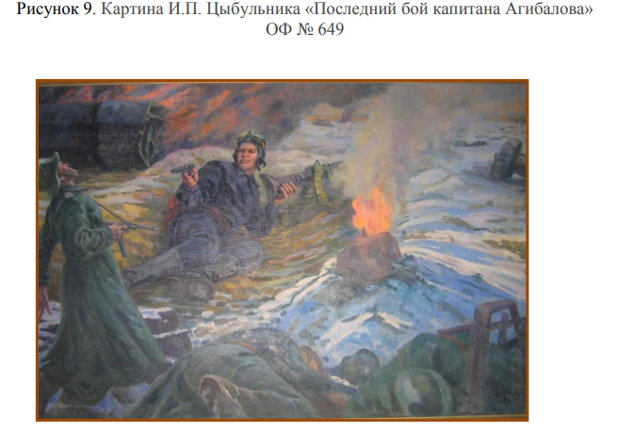
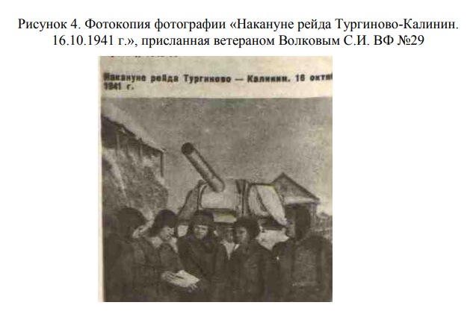

Slide 12
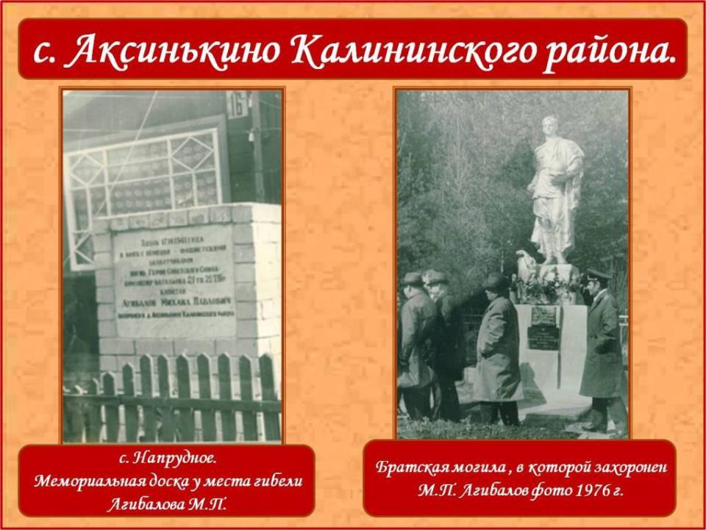
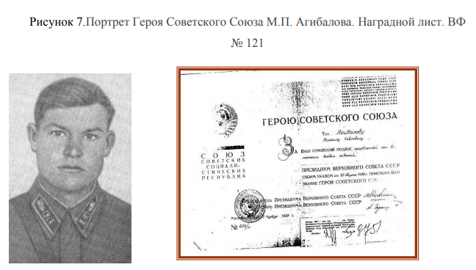
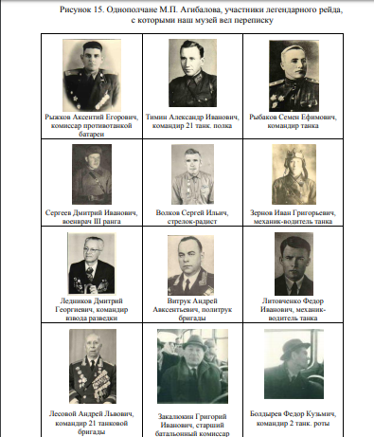
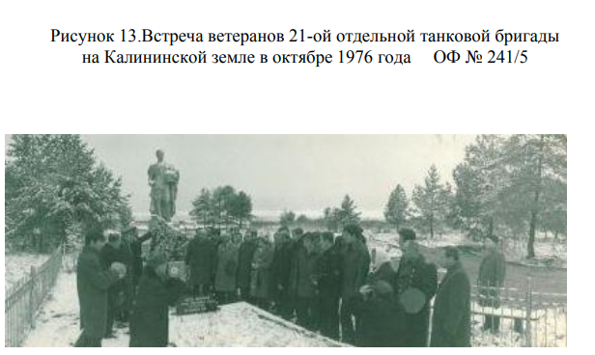
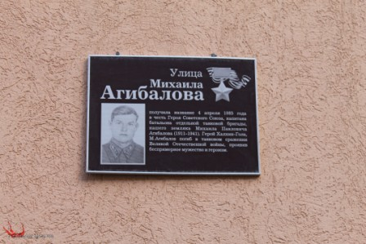

Slide 13
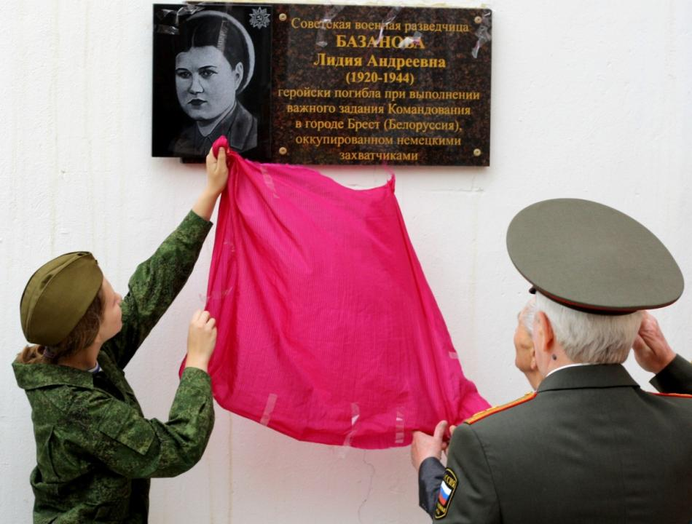
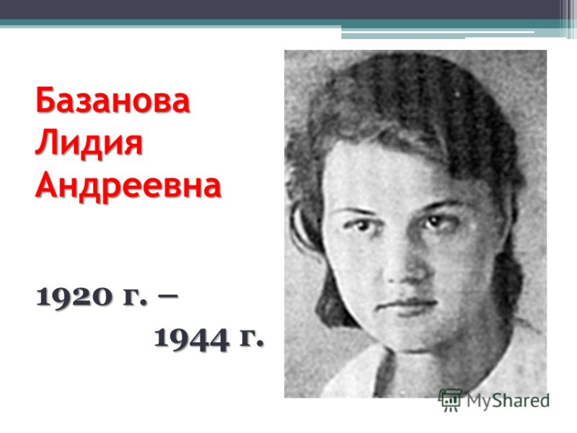
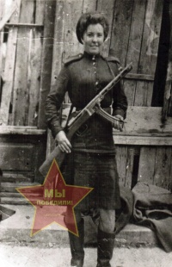
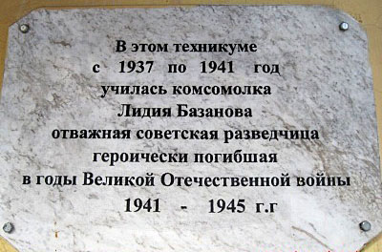

Slide 14
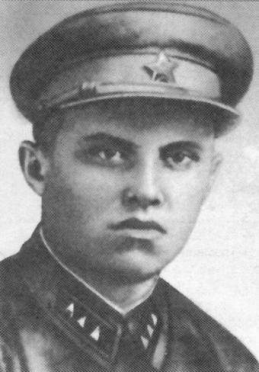
Горобец Степан Христофорович (1913 – 1942)
Родился в 1913 году в городе Каменское, ныне город Днепродзержинск Днепропетровской области Украины, в крестьянской семье.
В Красной Армии с 1941 года.
Командир танка «Т-34» 21-го танкового полка (21-я танковая бригада, 30-я армия, Калининский фронт) старший сержант Степан Горобец в оборонительных боях за город Калинин 17 октября 1941 года провёл танк через занятый противником город, поэтому в Твери одну из улиц назвали именем героя. Награждён орденом Ленина.
5 мая 1942 года младшему лейтенанту Горобцу было присвоено звание Героя Советского Союза.
Улица Степана Горобца - это граница посёлков Лоцманенко и Мамулино. Идёт от 4-го Полевого проезда до улицы Складской. Названа в честь командира экипажа танка Т-34, в 1941 году совершившего героический рейд через оккупированный фашистами город Калинин

Slide 15
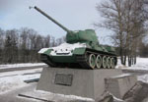
Танк Т-34 на пьедестале
Открыт в 1966 г. у развилки Санкт-Петербургского шоссе и окружной дороги Москва — Санкт-Петербург при выезде из Твери, в честь 25-й годовщины освобождения г. Калинина от немецко-фашистских захватчиков. Автор монумента — архитектор В.А. Титов. Создан в честь легендарного рейда танка Т-34 в октябре 1941 г.
Экипаж танка Т-34: Степан Горобец – командир танка, Федор Литовченко – механик-водитель, Григорий Коломиец – башнер, Иван Пастушин – стрелок-радист. Памятник танк Т-34 установлен на постаменте, в который вмонтирована мемориальная доска с текстом: «На этом рубеже в октябре 1941 года остановили врага воины 133 стрелковой дивизии, 8-ой танковой бригады, 46 мотоциклетного полка и 934 стрелкового полка 256 стрелковой дивизии. Отсюда 5 декабря 1941 года 252 стрелковая дивизия перешла в наступление против немецко-фашистских захватчиков».

Slide 16
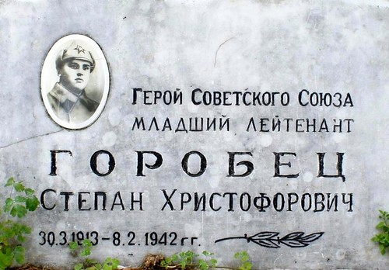
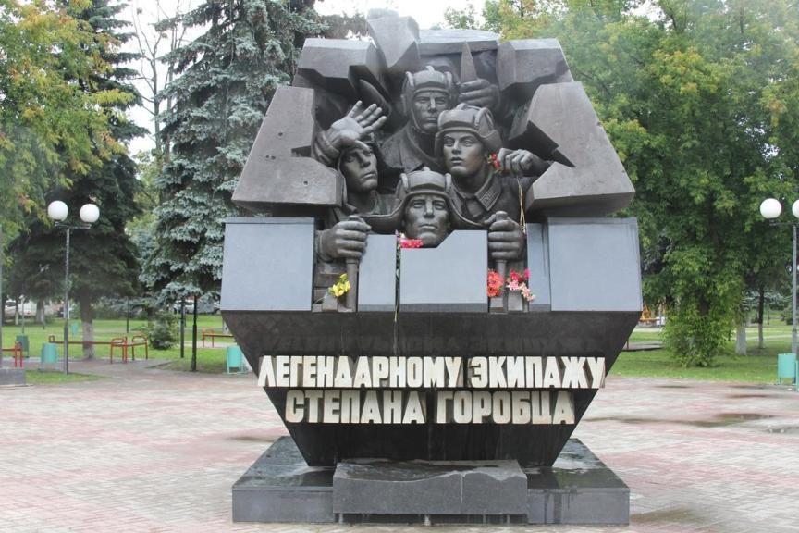
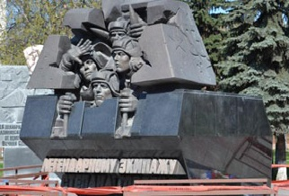
Мемориал в память воинов-освободителей и защитников Калинина

Slide 17
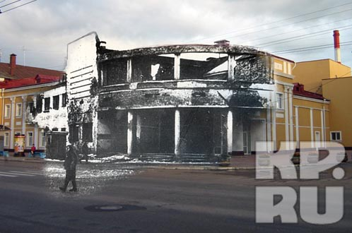
Дворец культуры «Металлист» после освобождения города

Slide 18
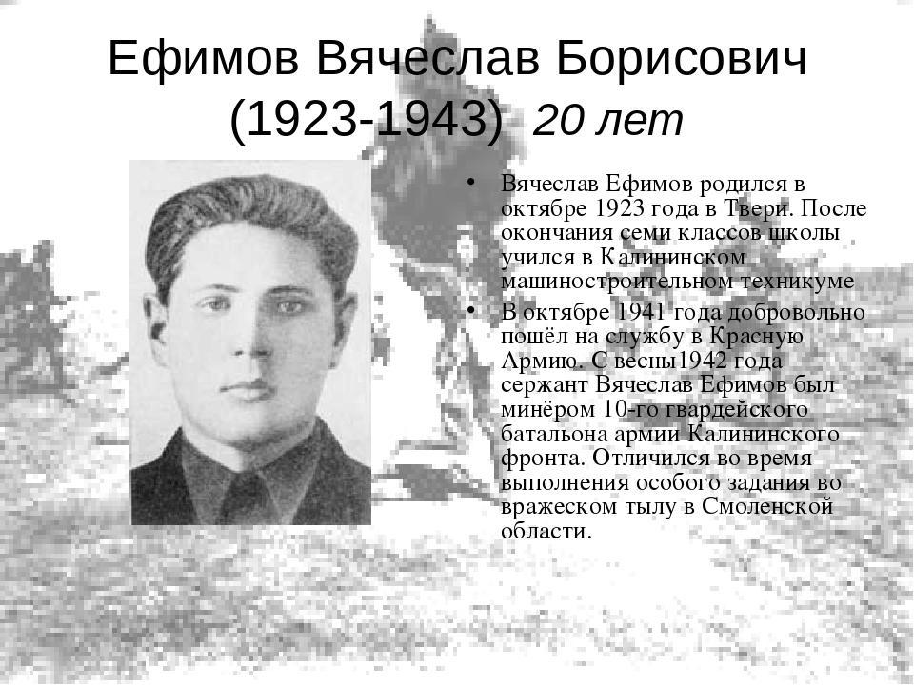
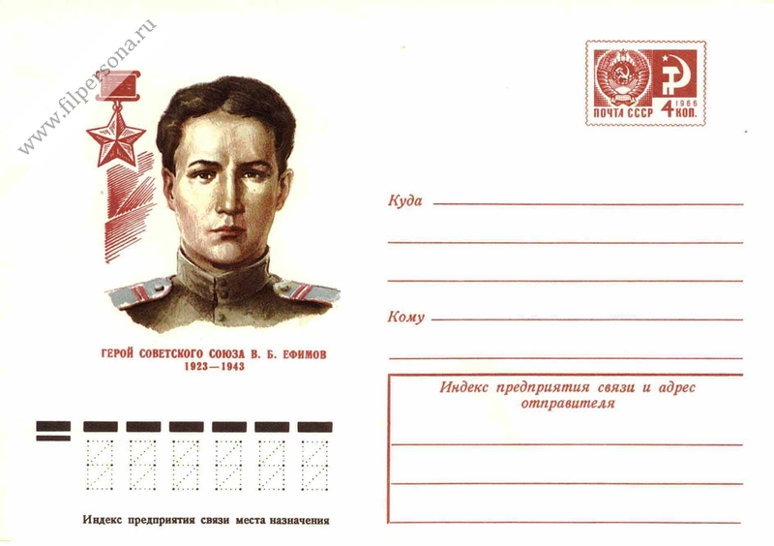
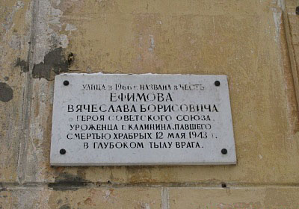
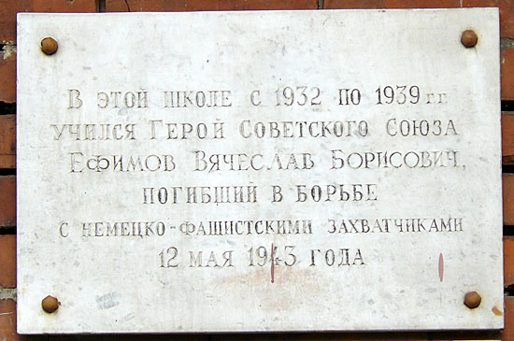

Slide 19
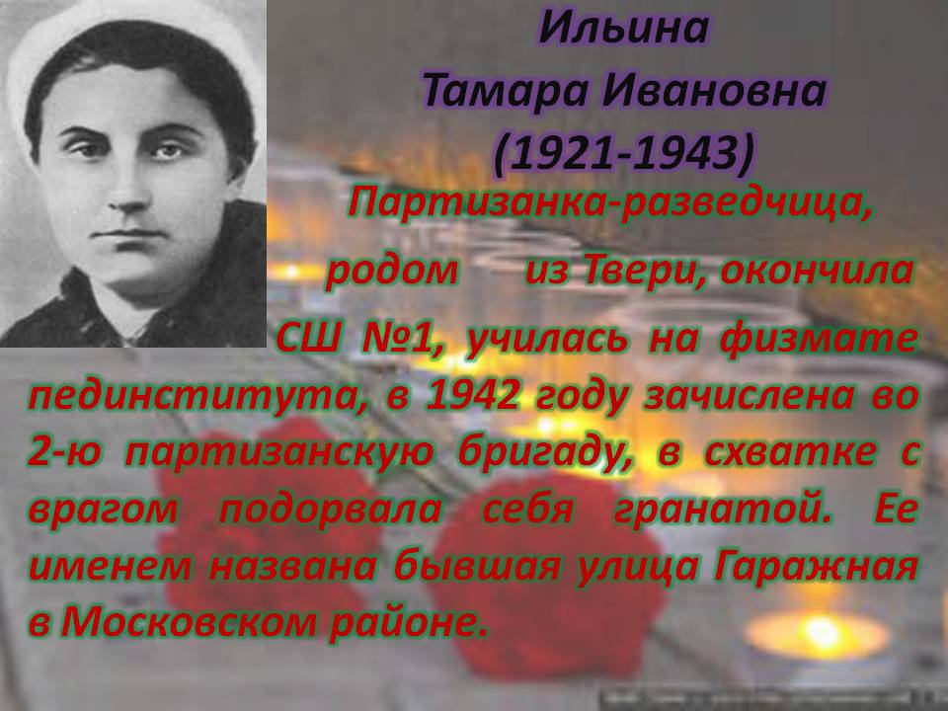
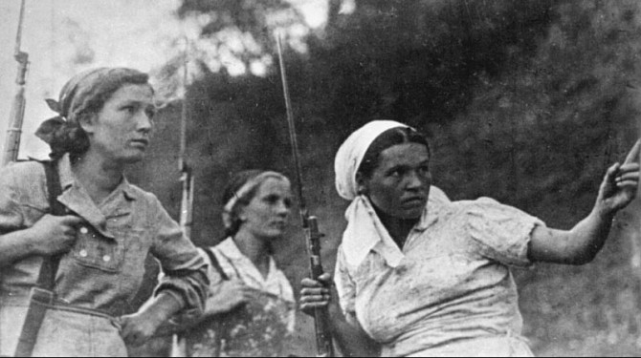
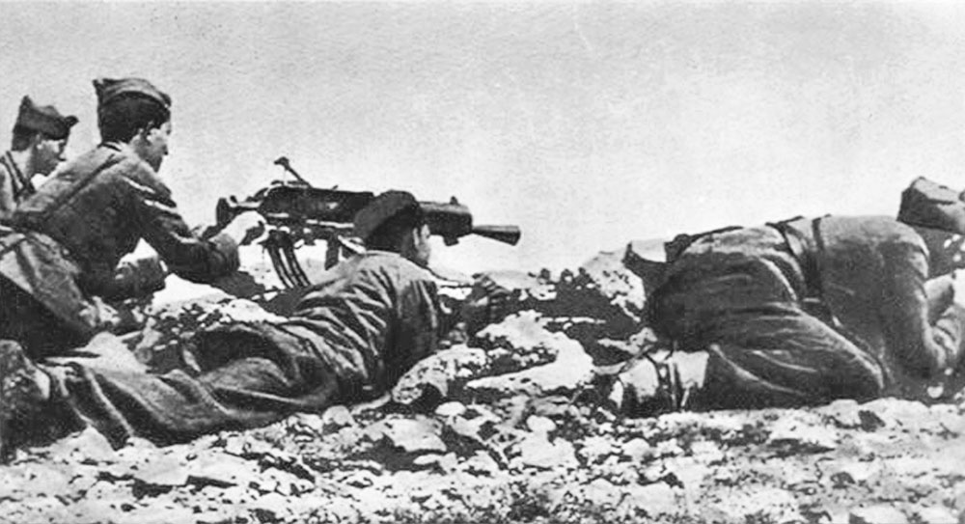
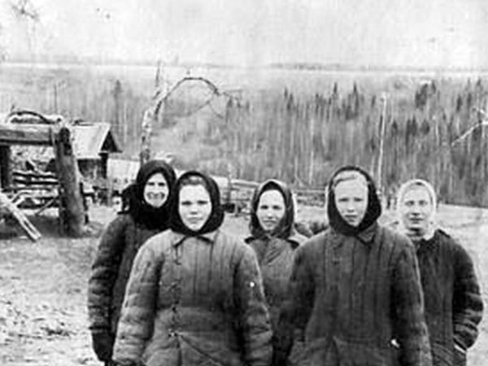
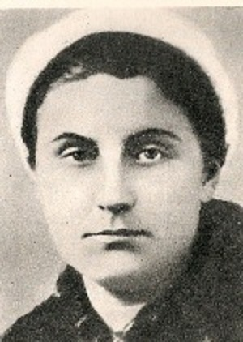

Slide 20
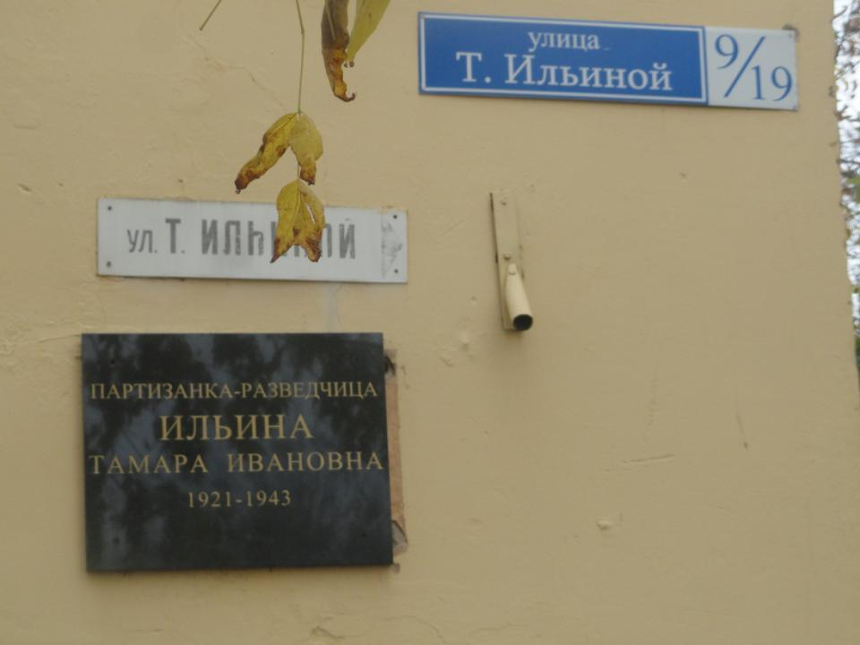
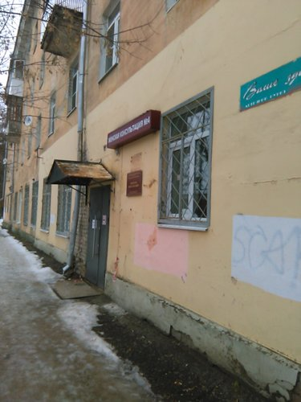
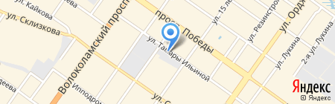

Slide 21
Подвигу Т.И. Ильиной посвящена поэма тверского поэта Михаила Суворова «Баллада о Тамаре». Отрывок из поэмы:
« А партизанка, в снегу утопая,
В лес торопилась уйти поскорей,
Вихри тугие в кольца свивая,
Вьюга следы заметала за ней.
Но не дремал настороженный враг.
Ветви раздвинулись,
Окрик, как выстрел.
-Слева – болото, справа – овраг –
Вспыхнув, погасли тревожные мысли.
В тусклом рассвете глядел на неё
Ствол автомата...

Slide 22
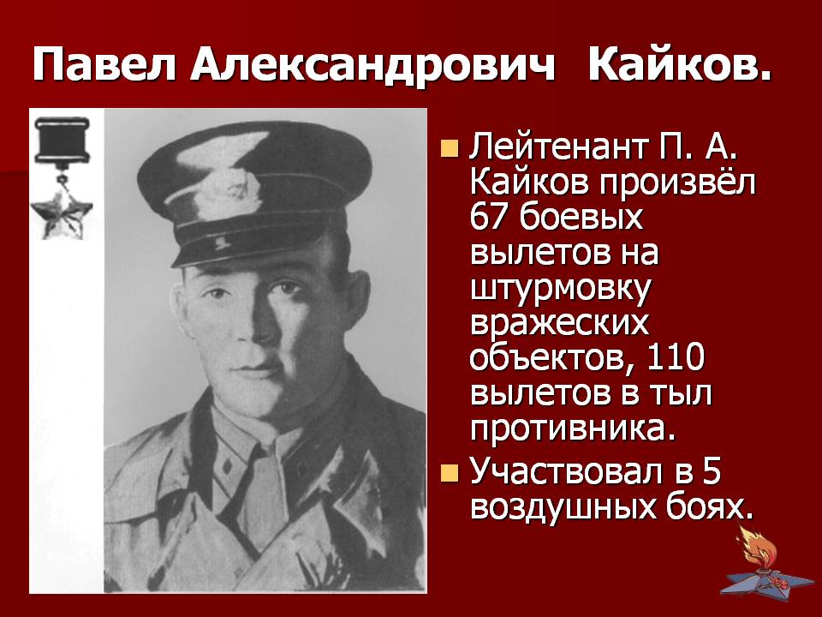
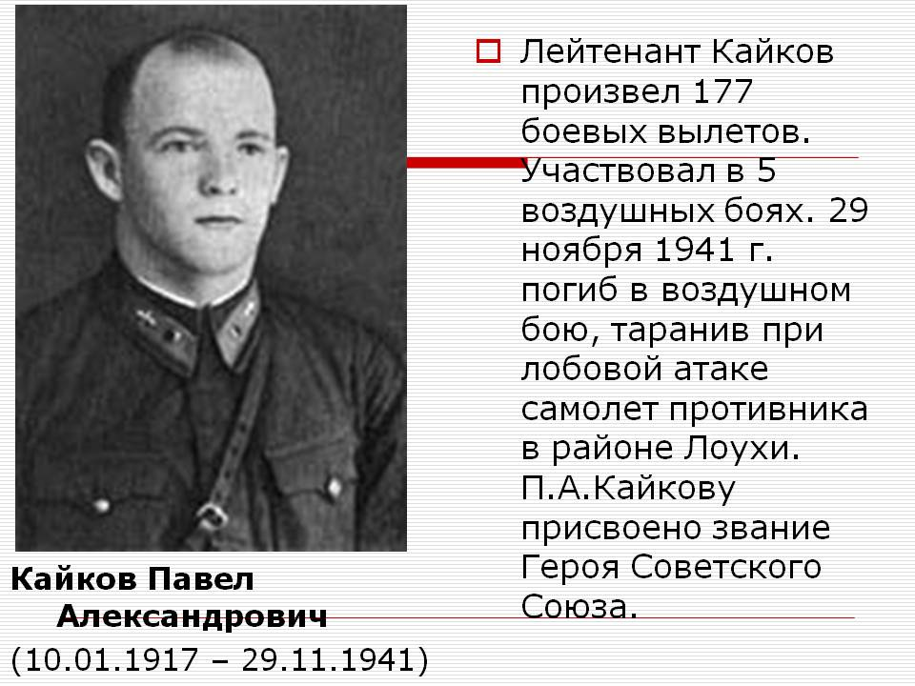
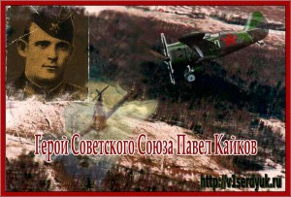
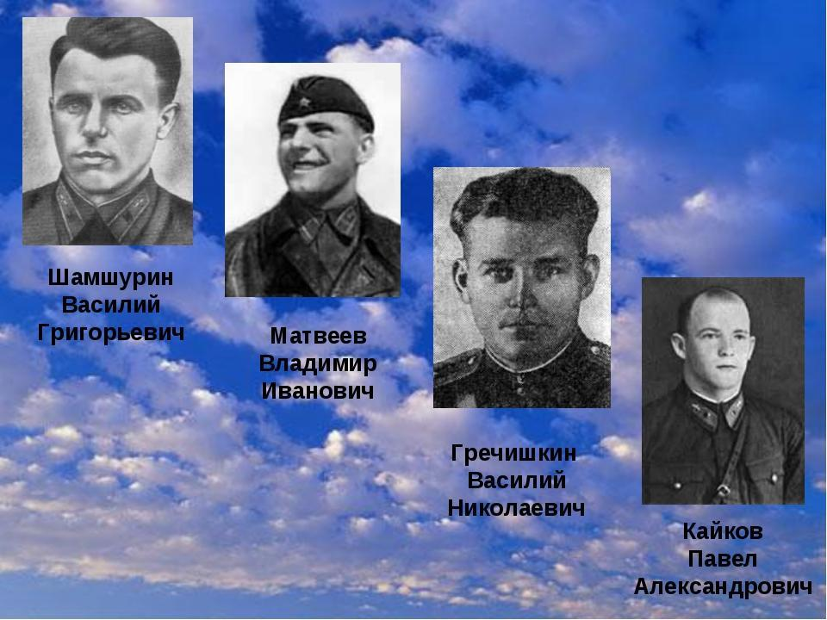
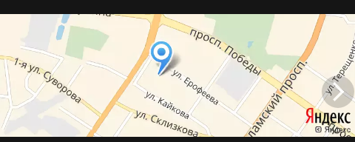

Slide 23

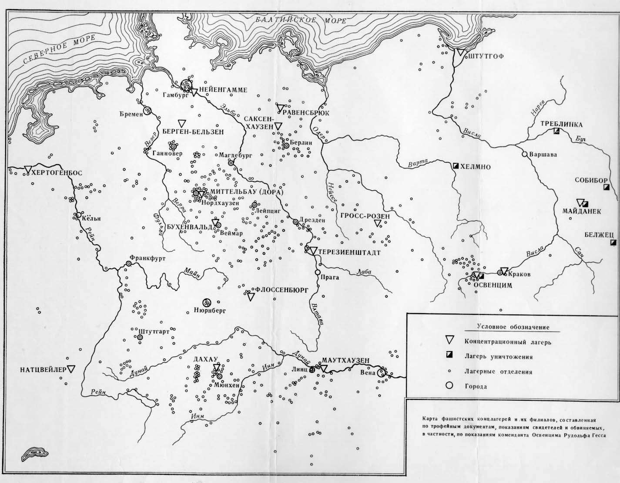
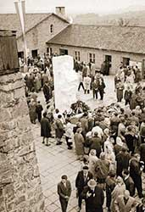
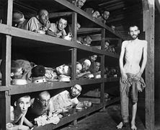


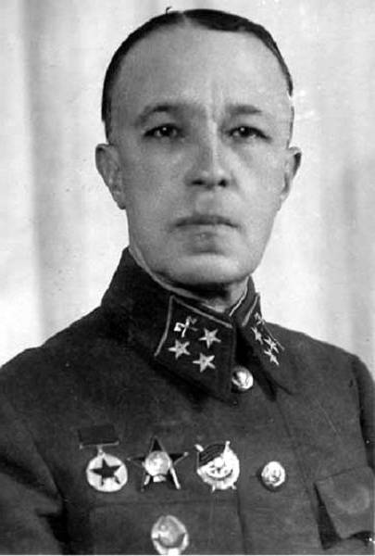
Карбышев
Дмитрий
Михайлович
(1880-1945)

Slide 24
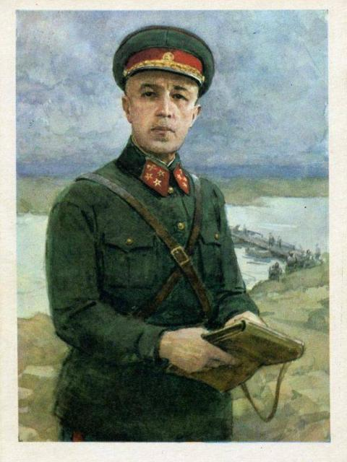

НЕСЛОМЛЕННЫЙ
Г Е Н Е Р А Л

Slide 25








Slide 26









Slide 27







Slide 28







Slide 29


Лиза Чайкина
«Отчизна!
Всем сердцем горячим
Я к ранам твоим припаду!
Листовки под ватником спрячу,
В деревни родные пойду.
Поля наши залиты кровью,
Слезами и горем сирот —
Я правду народу открою,
И духом воспрянет народ.
Злодеи деревни сжигают,
Живыми сжигают людей,
Но правда народу сияет,
И с нею народу светлей».
Вот с этою думой заветной
Идешь ты.
Не видно ни зги.
Идешь ты сквозь мрак беспросветный,
И в каждой деревне враги.

Slide 30
Более 40 улиц города носят названия – имена героев Великой Отечественной войны, освобождавших наш город.

Slide 32


Slide 34


